Slide 1
PRZEDSZKOLE

Slide 2
W oddziałach przedszkolnych pracujemy w godzinach od 6.30 do 16.30.
Oddział przedszkolny w szkole pełni funkcję:
- opiekuńczą
- wychowawczą
- kształcącą
Zapewnia dzieciom możliwość wspólnej zabawy i nauki w warunkach bezpiecznych, przyjaznych i dostosowanych do ich potrzeb rozwojowych.

Slide 3
BEZPIECZEŃSTWO
Odrębne skrzydło budynku z wejściem tylko dla grup przedszkolnych.
Stołówka - spożywanie posiłków w
wyznaczonych godzinach tylko dla grup przedszkolnych:
- śniadanie,
- obiad: pierwsze danie, drugie danie,
- podwieczorek,
3. Odrębny plac zabaw dla dzieci
przedszkolnych.

Slide 4
Podstawowymi formami organizacyjnymi zajęć w przedszkolu są: zabawy dowolne dzieci oraz zabawy i ruch na świeżym powietrzu.
Dzieci uczestniczą także w zajęciach dodatkowych (płatnych), organizowanych na terenie szkoły (m.in. karate, zajęcia sportowe, zajęcia taneczne).

Slide 5
Zajęcia specjalistyczne
Organizowane są zajęcia specjalistyczne :
Korekcyjno – kompensacyjne, dla dzieci, u których stwierdzono specyficzne trudności w uczeniu się;
socjoterapeutyczne oraz inne zajęcia o charakterze terapeutycznym, dla dzieci z dysfunkcjami i zaburzeniami utrudniającymi funkcjonowanie społeczne.

Slide 6
Imprezy okolicznościowe, konkursy…..

Slide 7
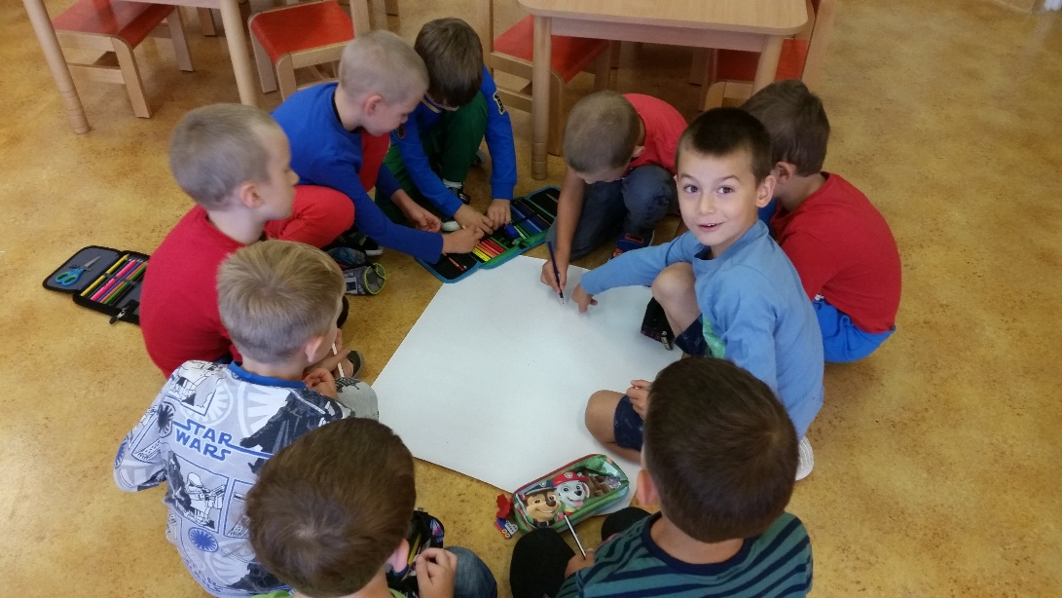
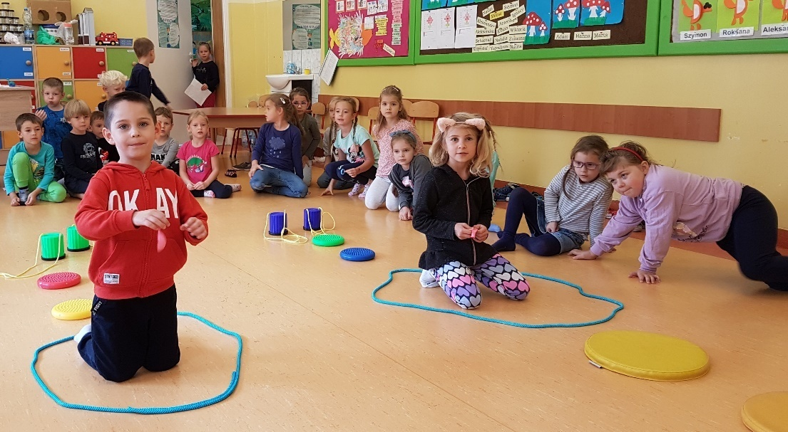
DZIEŃ CHŁOPAKA

Slide 8
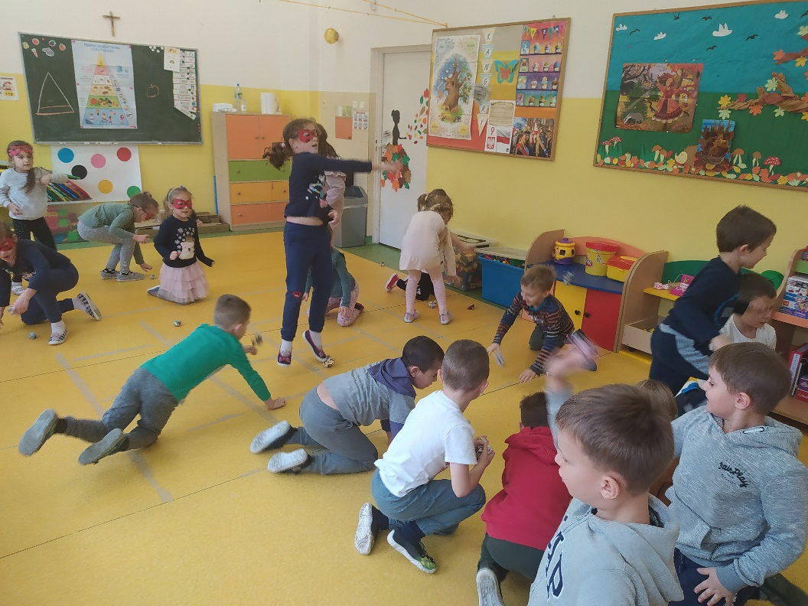
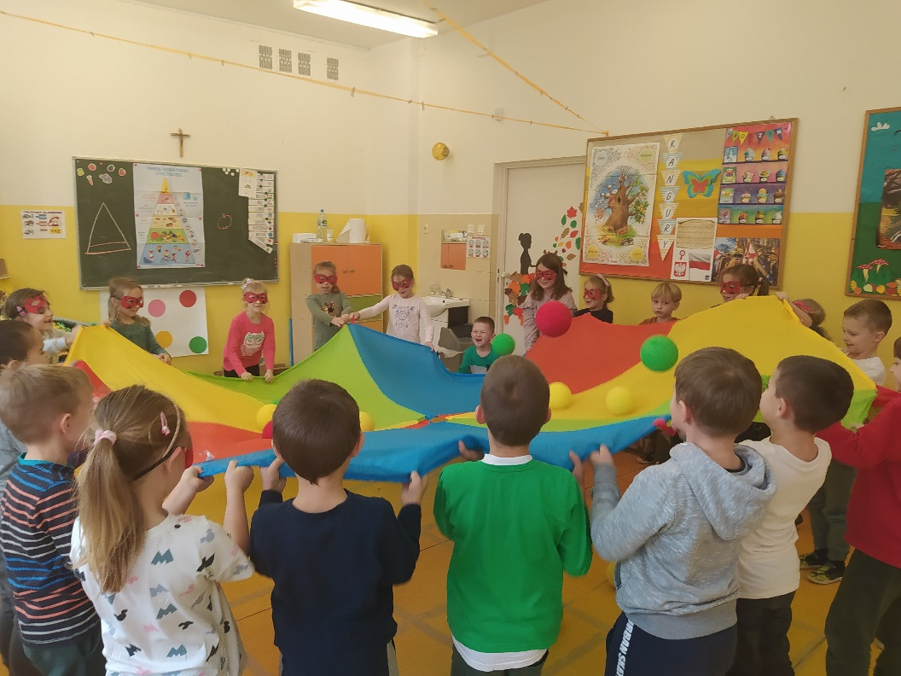
DZIEŃ DZIEWCZYNEK

Slide 9
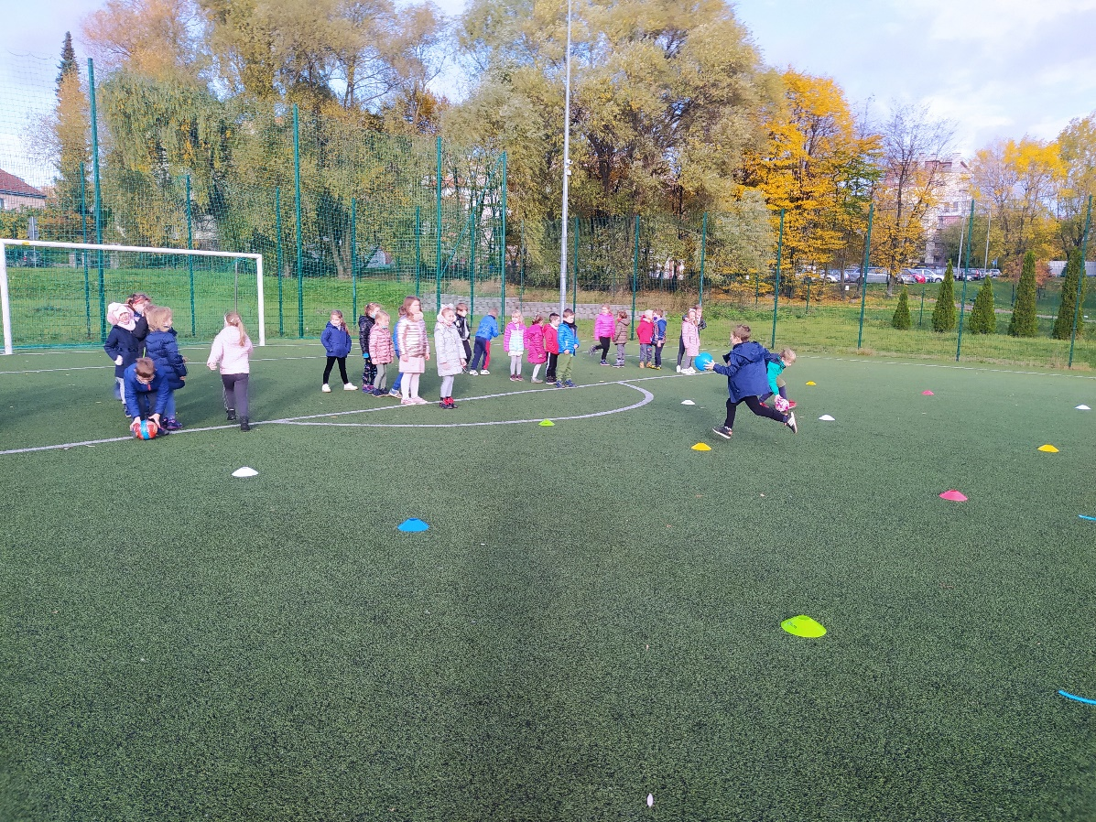
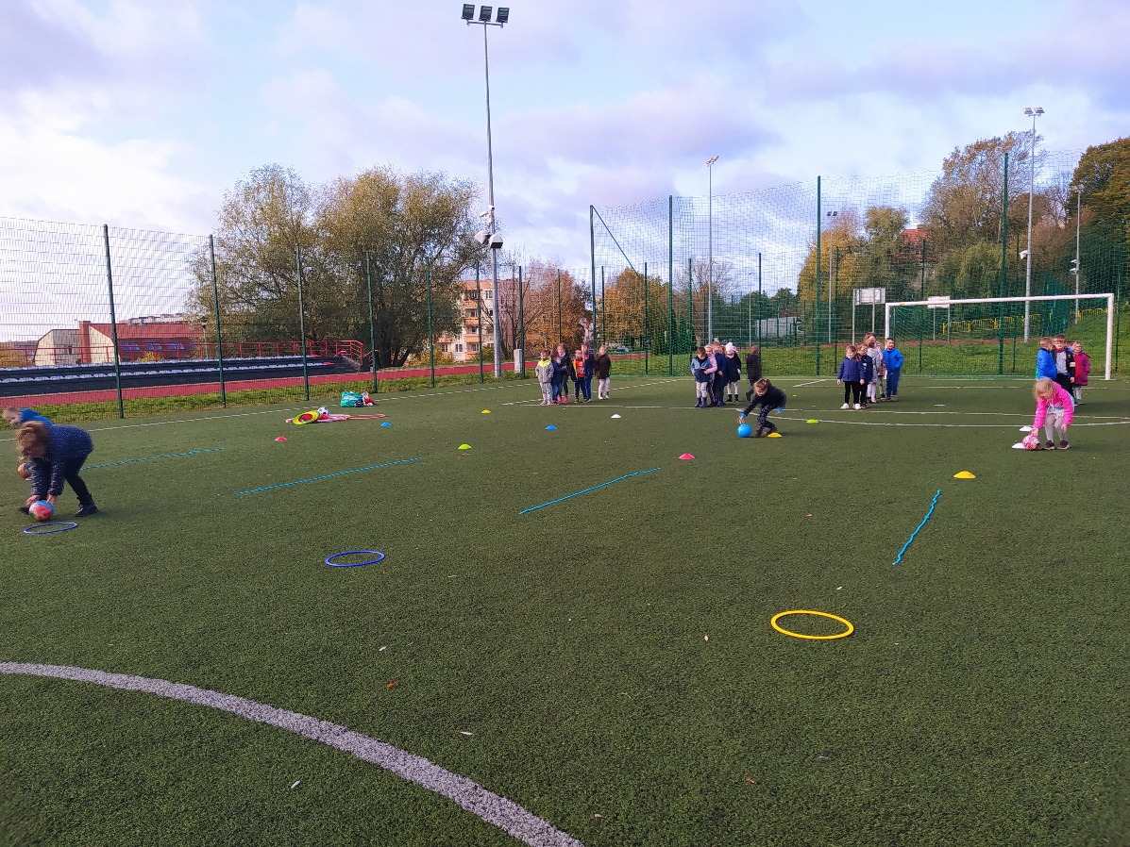
ZAWODY SPORTOWE

Slide 10
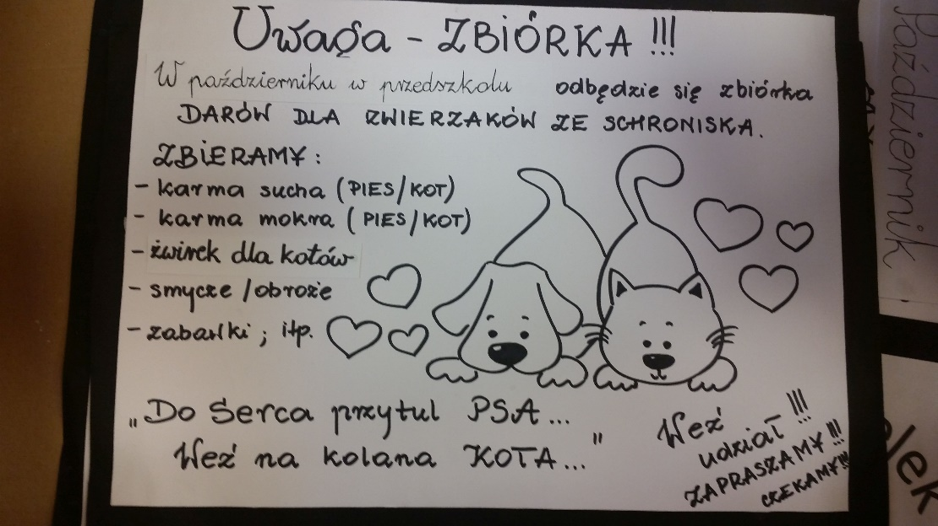
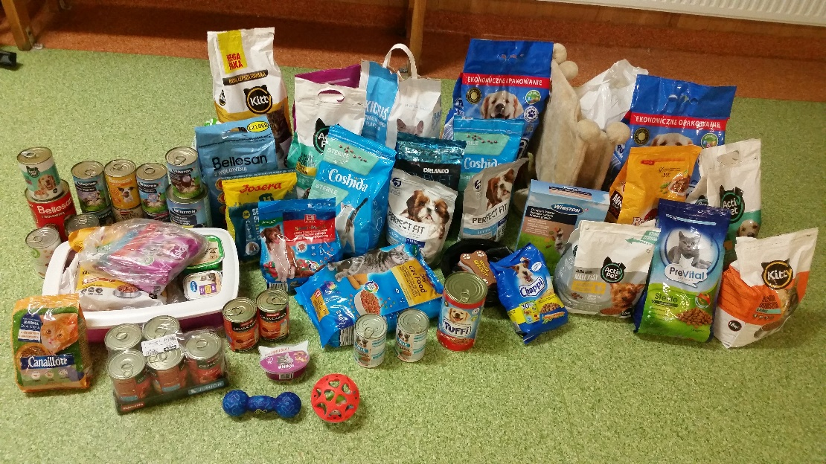
AKCJA KUNDELEK

Slide 11
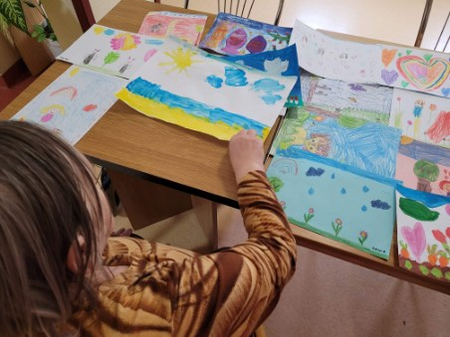
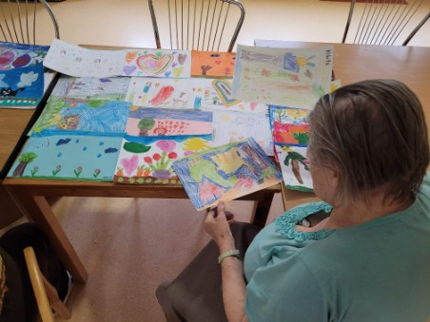
AKCJA DPS

Slide 12
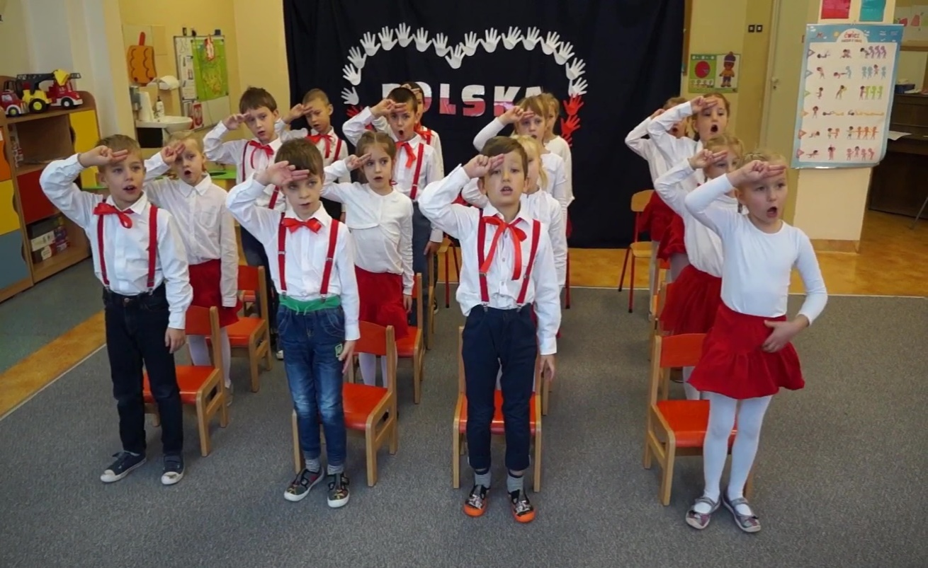
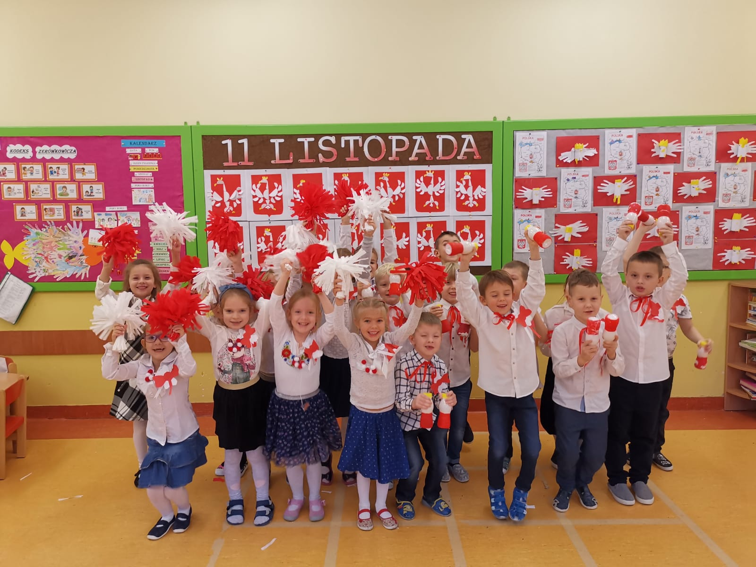
11 LISTOPADA

Slide 13
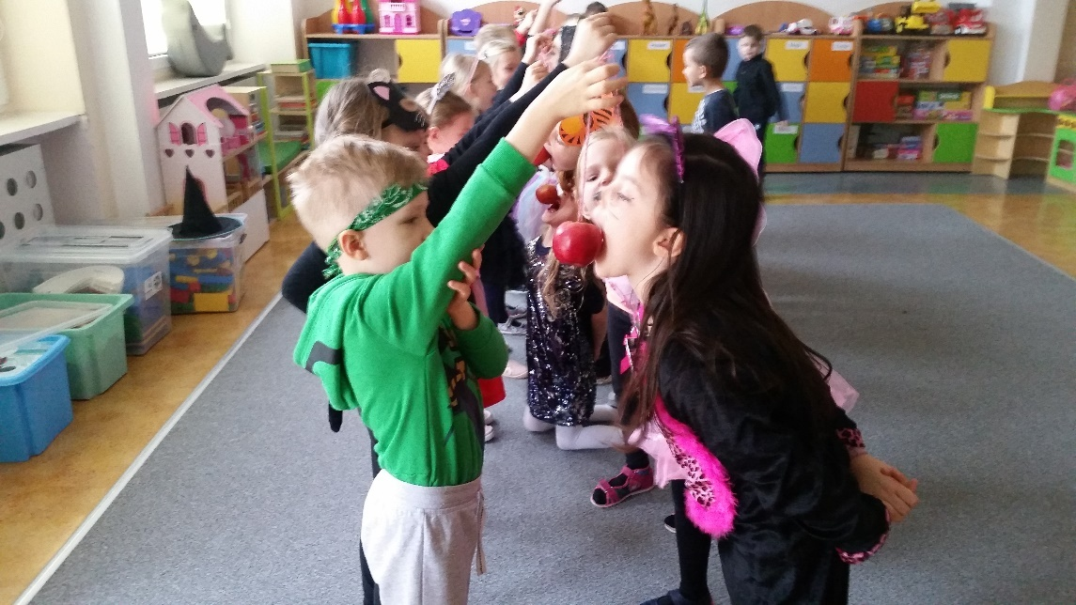
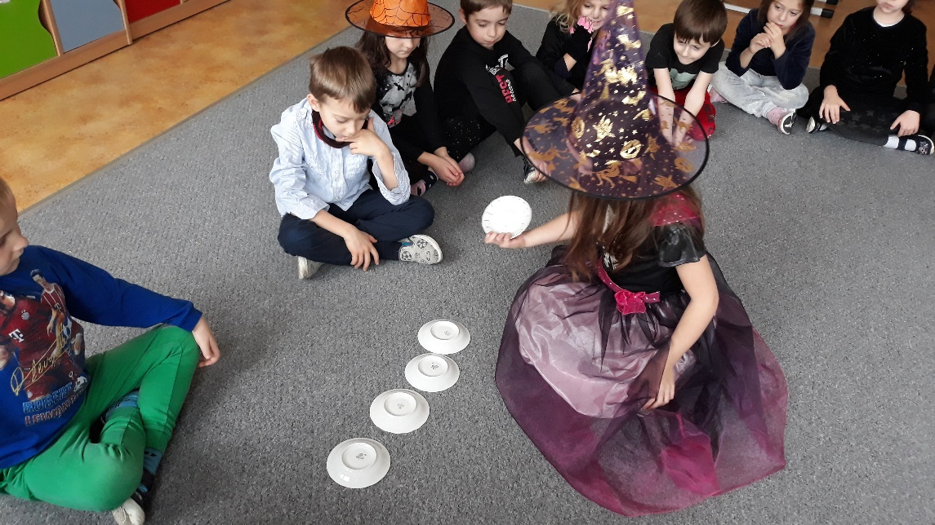
ANDRZEJKI

Slide 14
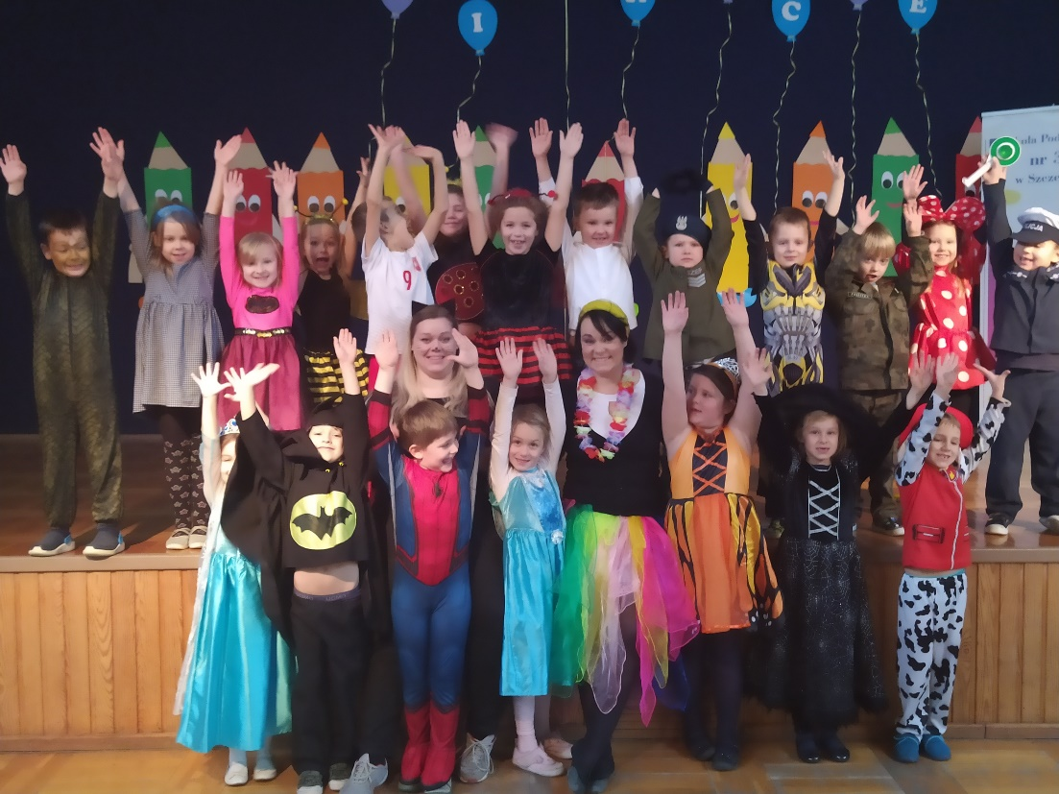
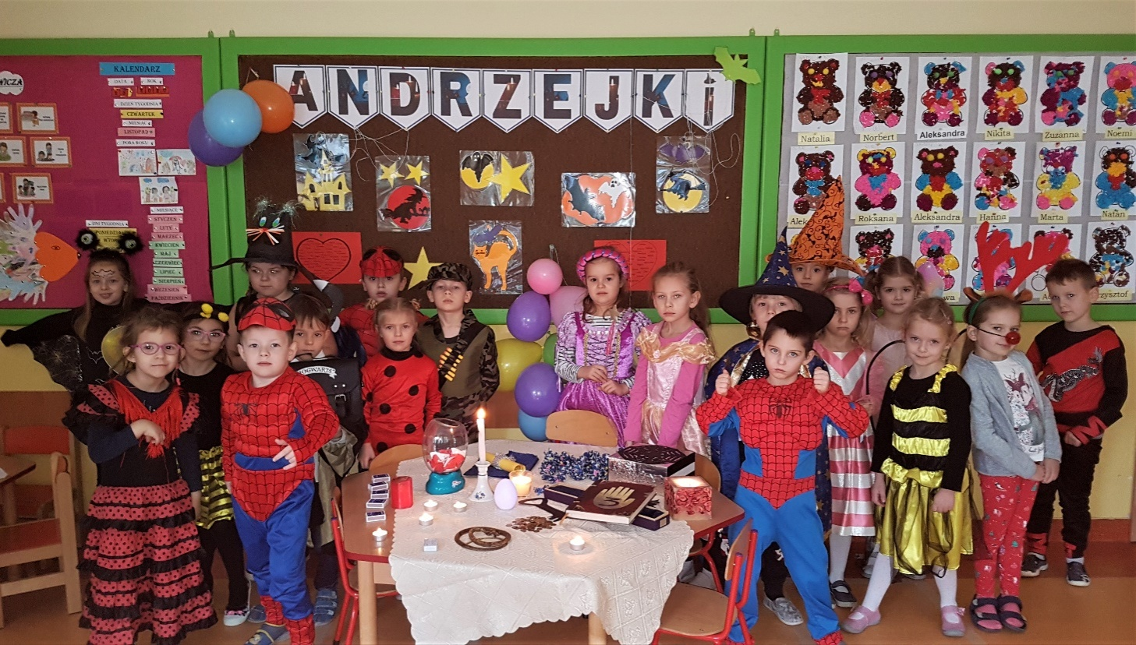
ANDRZEJKI

Slide 15
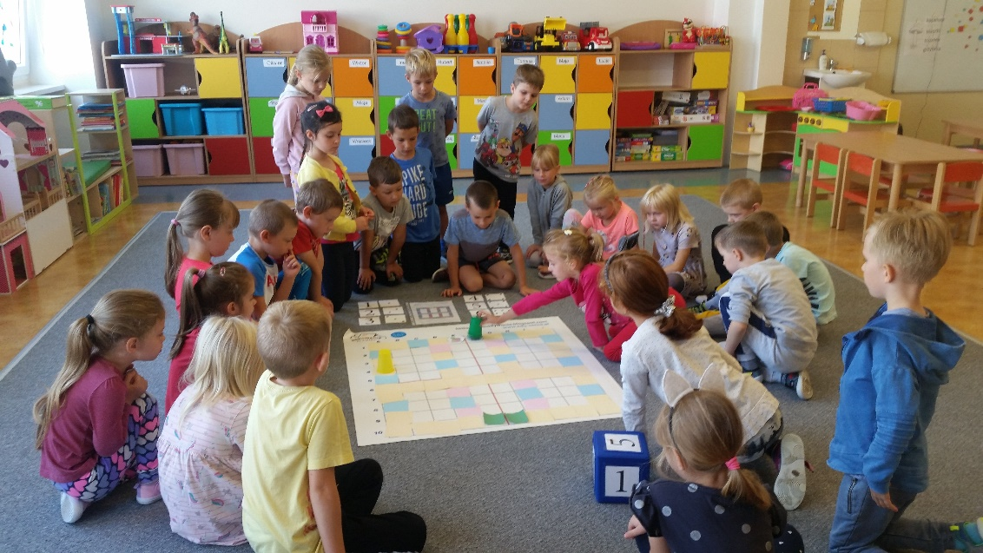
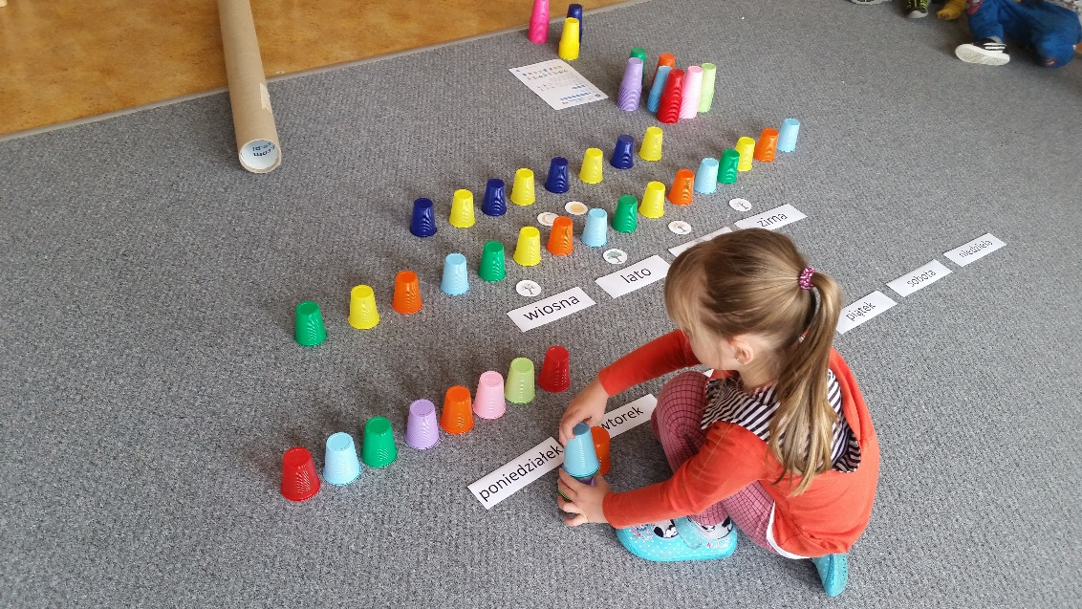
CODE WEEK

Slide 16
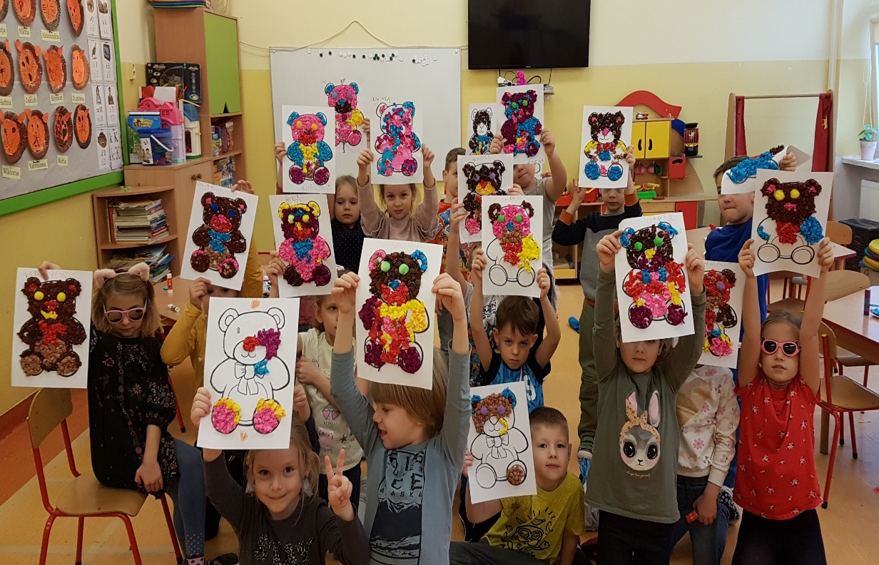
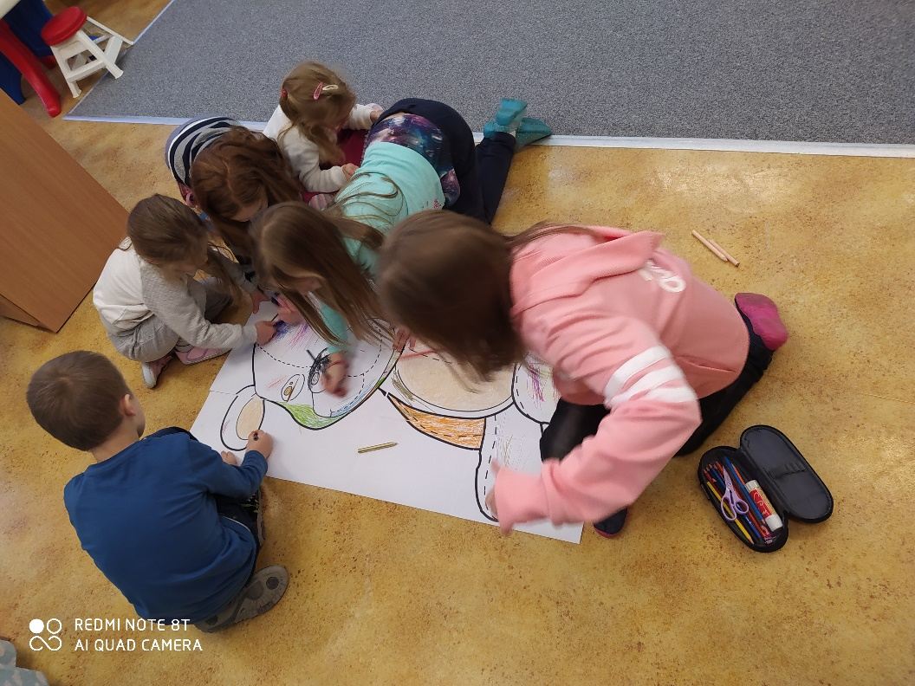
DZIEŃ PLUSZOWEGO MISIA

Slide 17
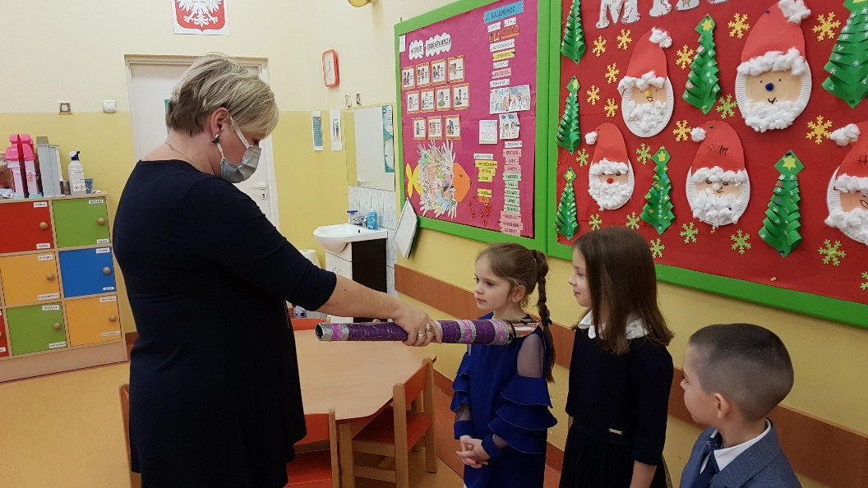
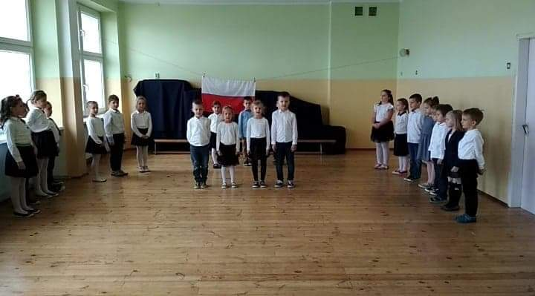
PASOWANIE NA ZERÓWKOWICZA

Slide 18
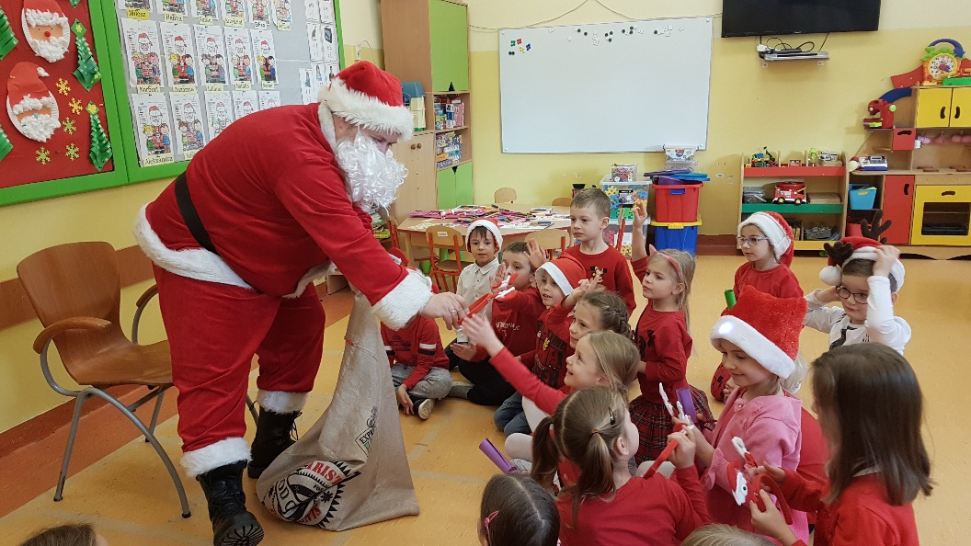
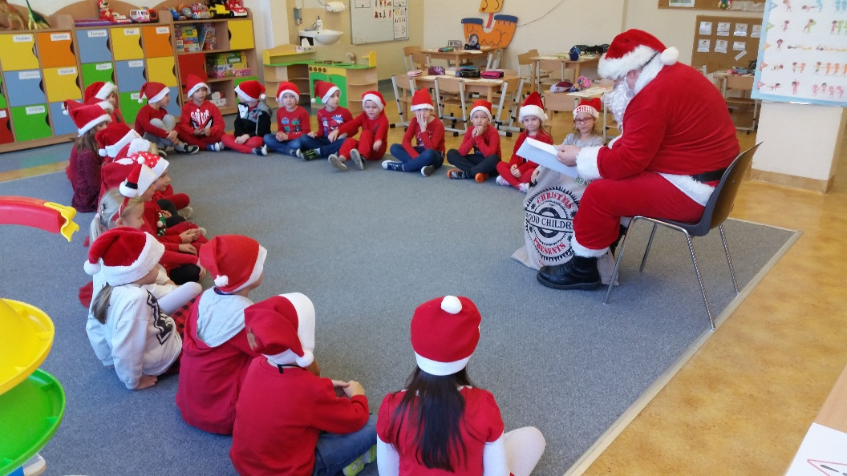
MIKOŁAJKI

Slide 19
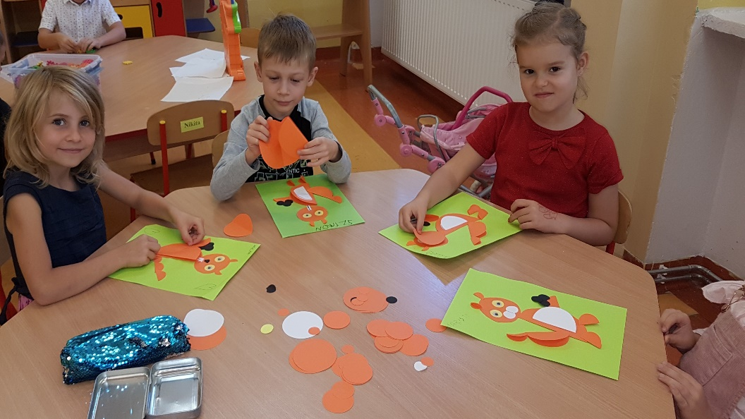
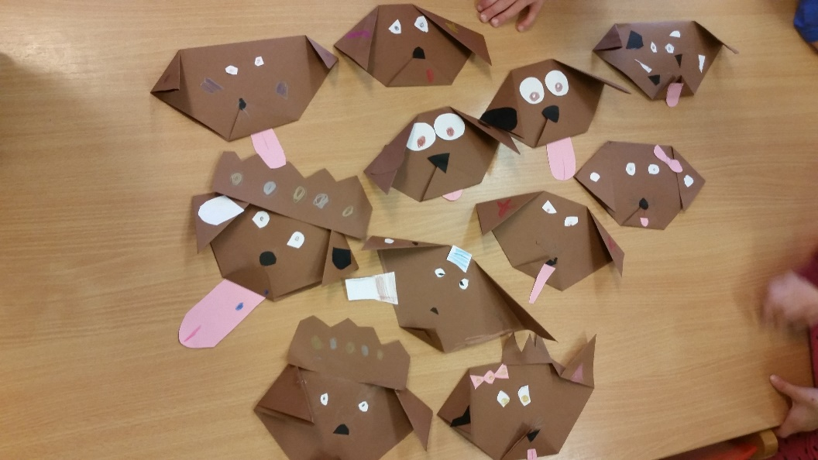
DZIEŃ ORIGAMI

Slide 20
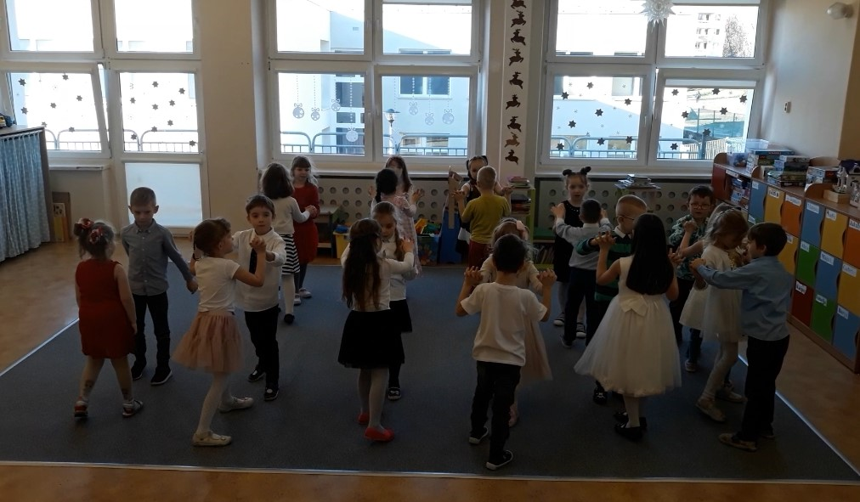
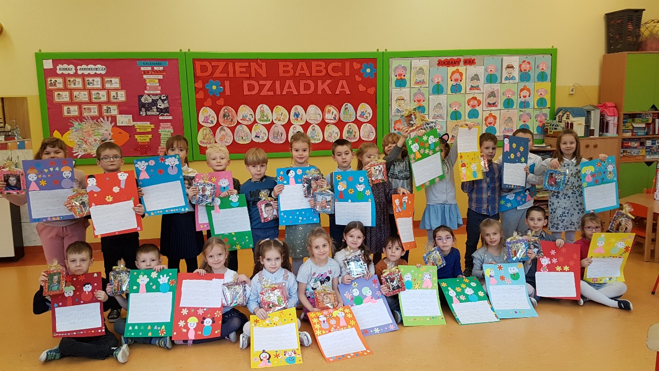
DZIEŃ BABCI I DZIADKA

Slide 21
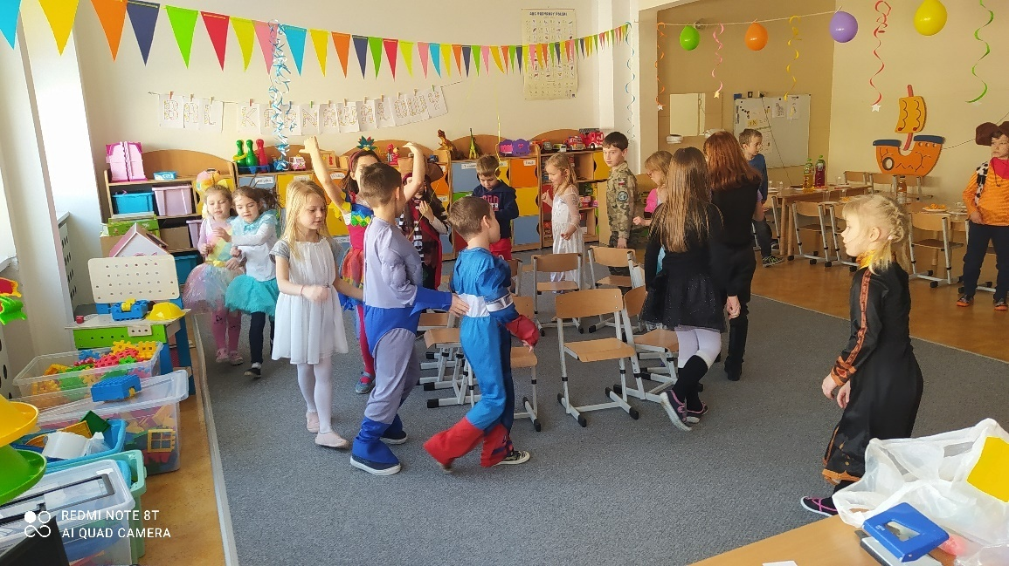
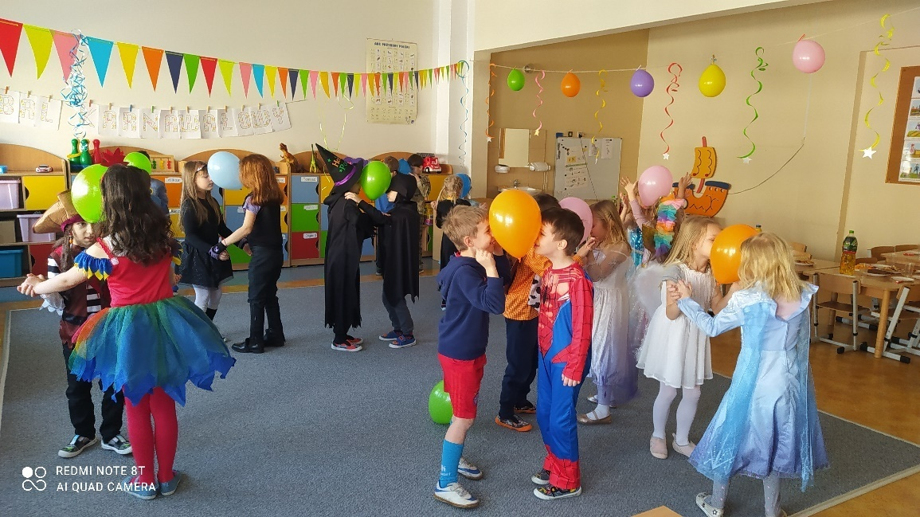
BAL KARNAWAŁOWY

Slide 22
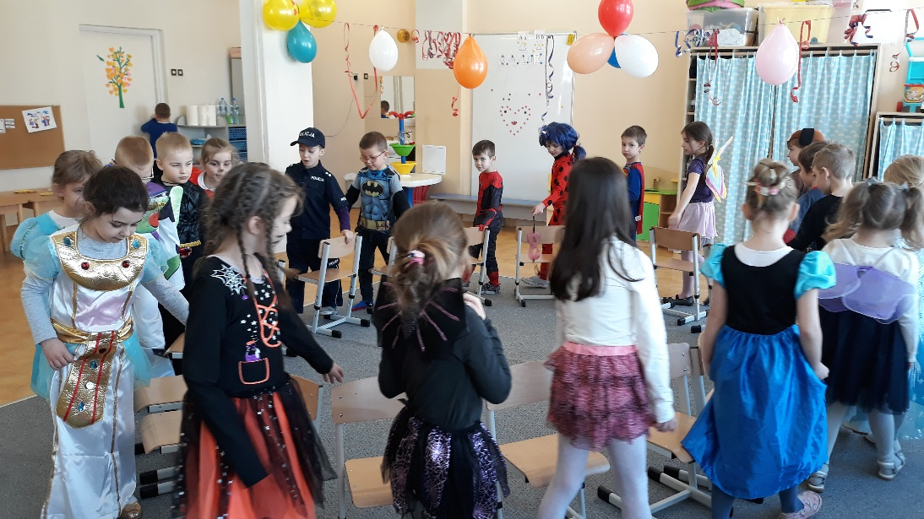
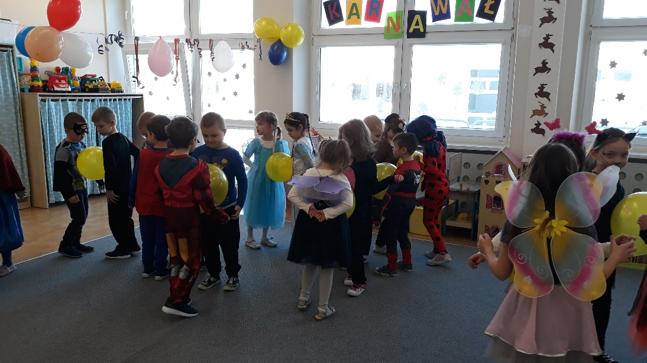
BAL KARNAWAŁOWY

Slide 23
KONKURSY

Slide 24
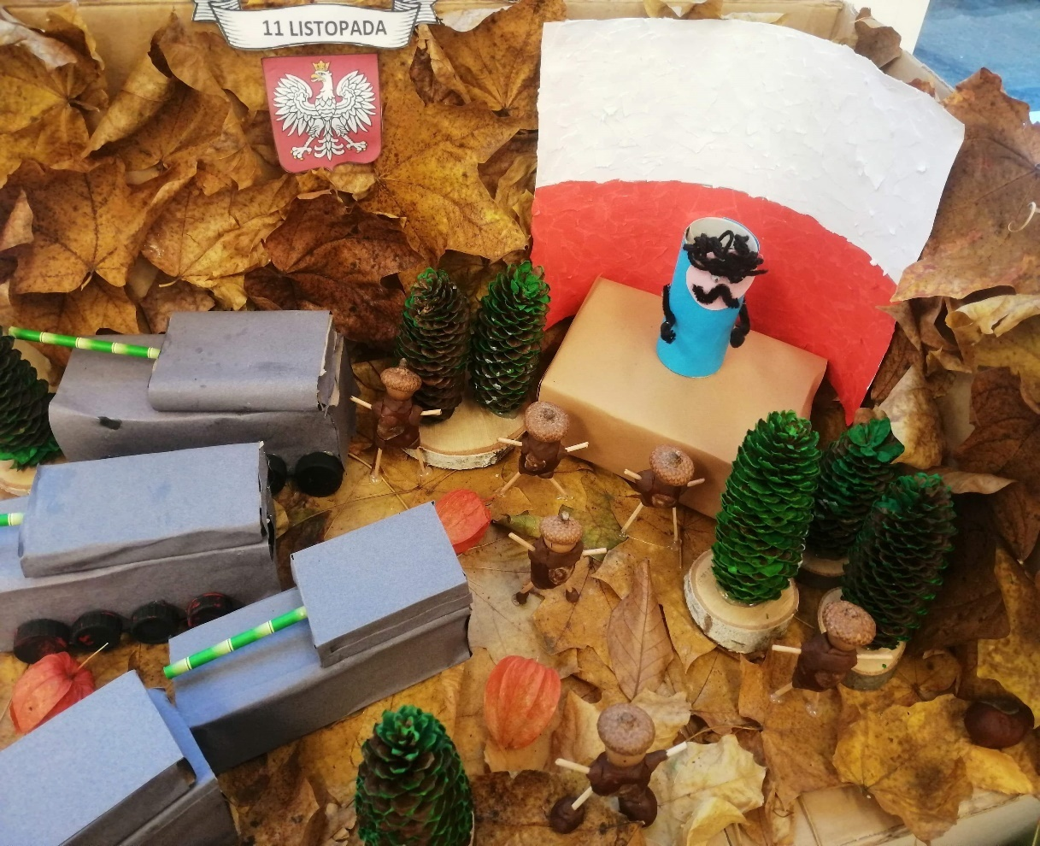
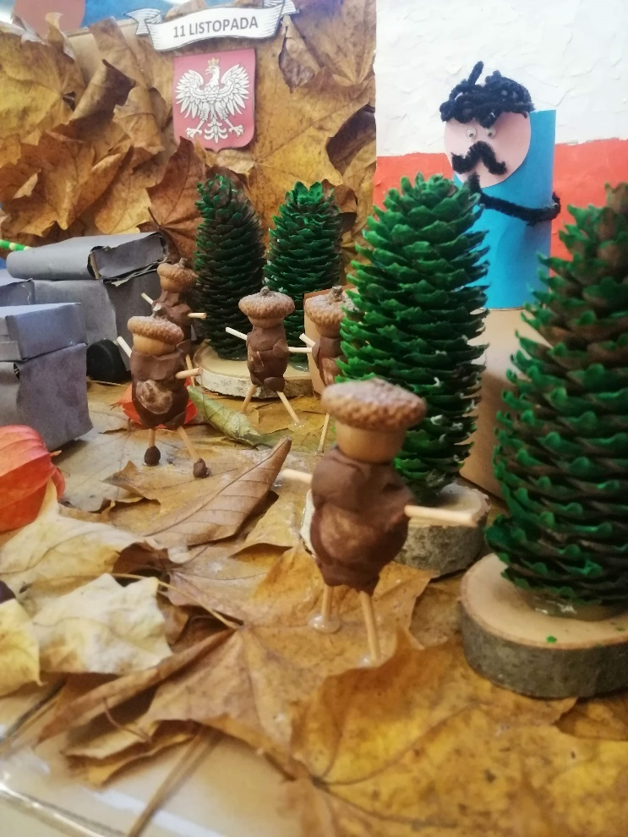
FESTIWAL NIEPODLEGŁOŚĆI

Slide 25
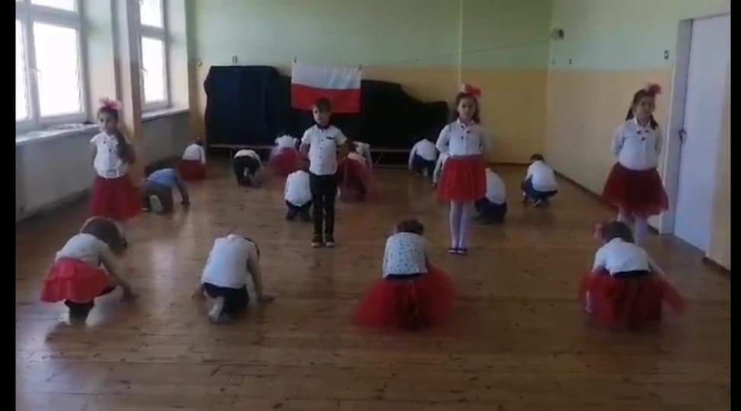
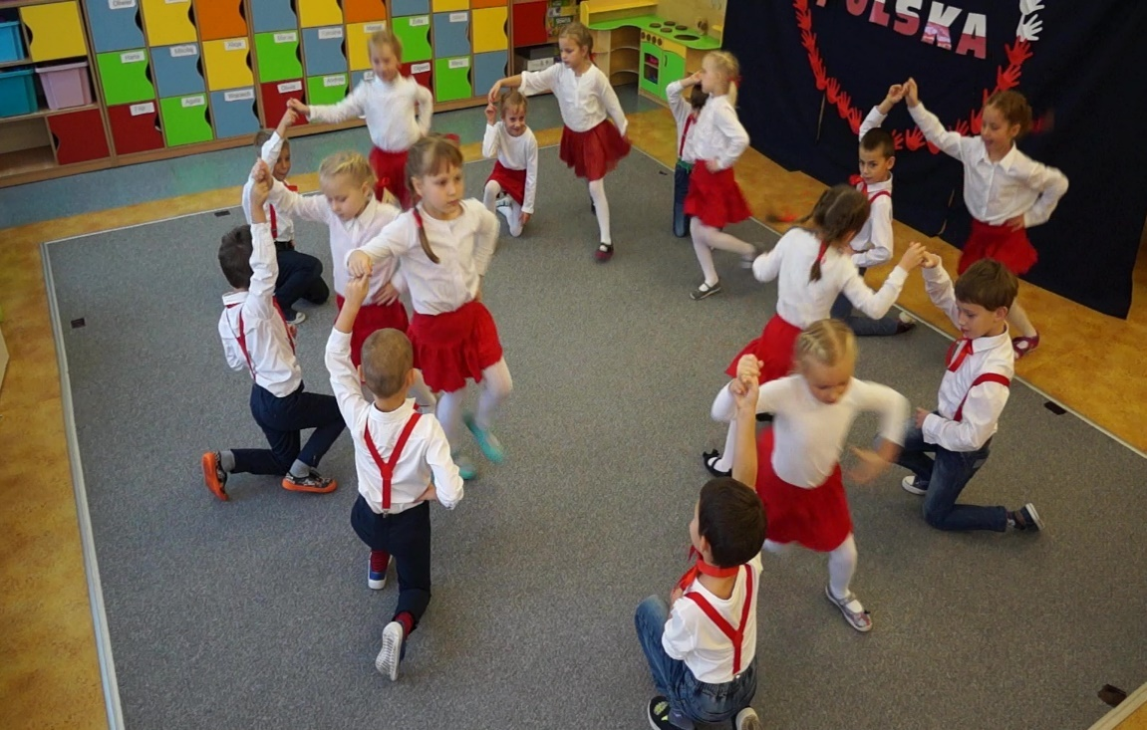
FESTIWAL NIEPODLEGŁOŚCI

Slide 26
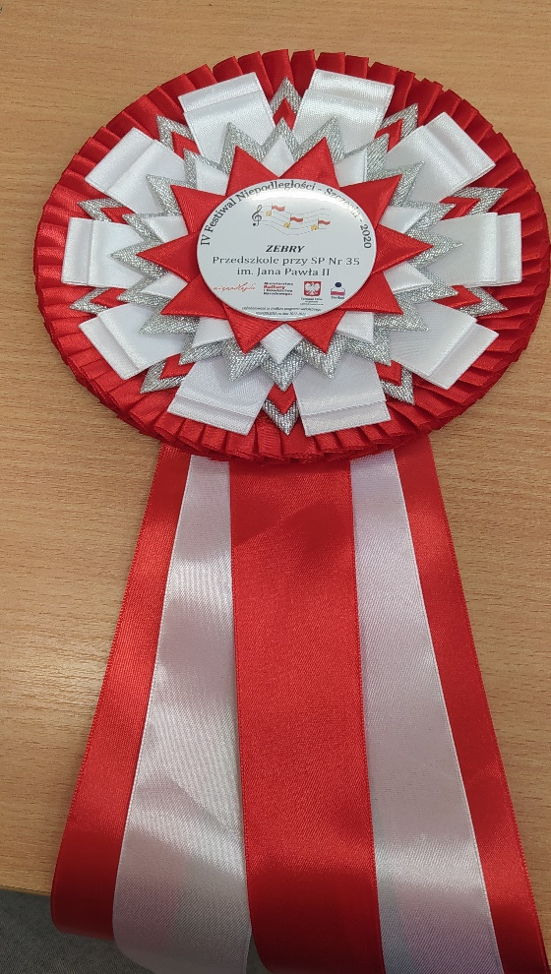
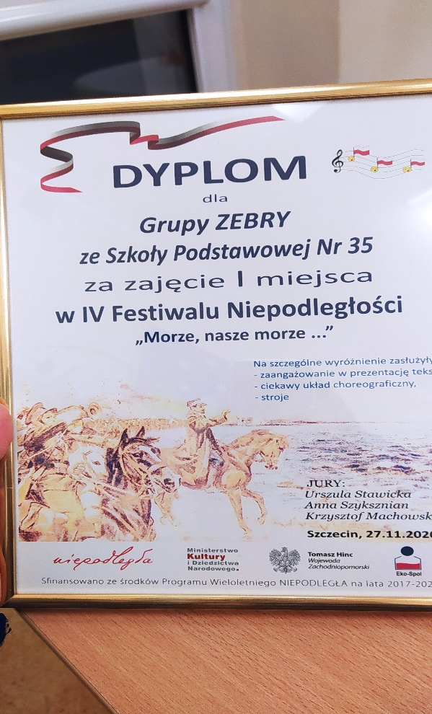
NAGRODY ZA FESTIWAL

Slide 27
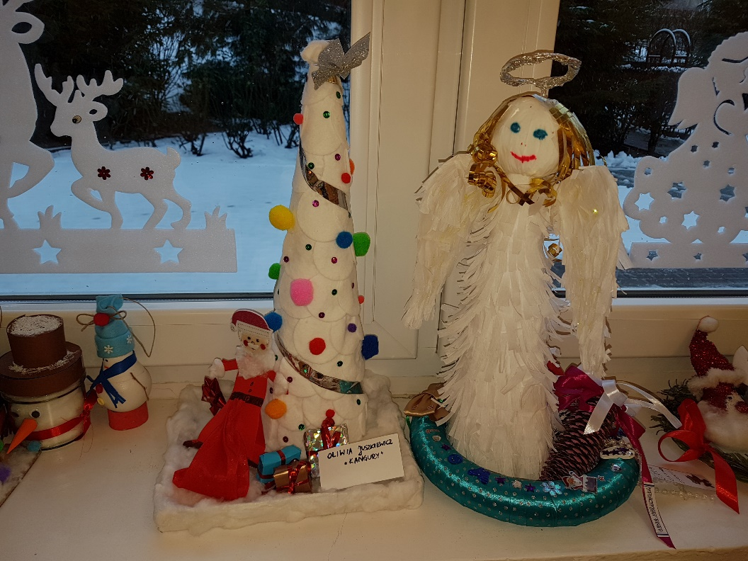
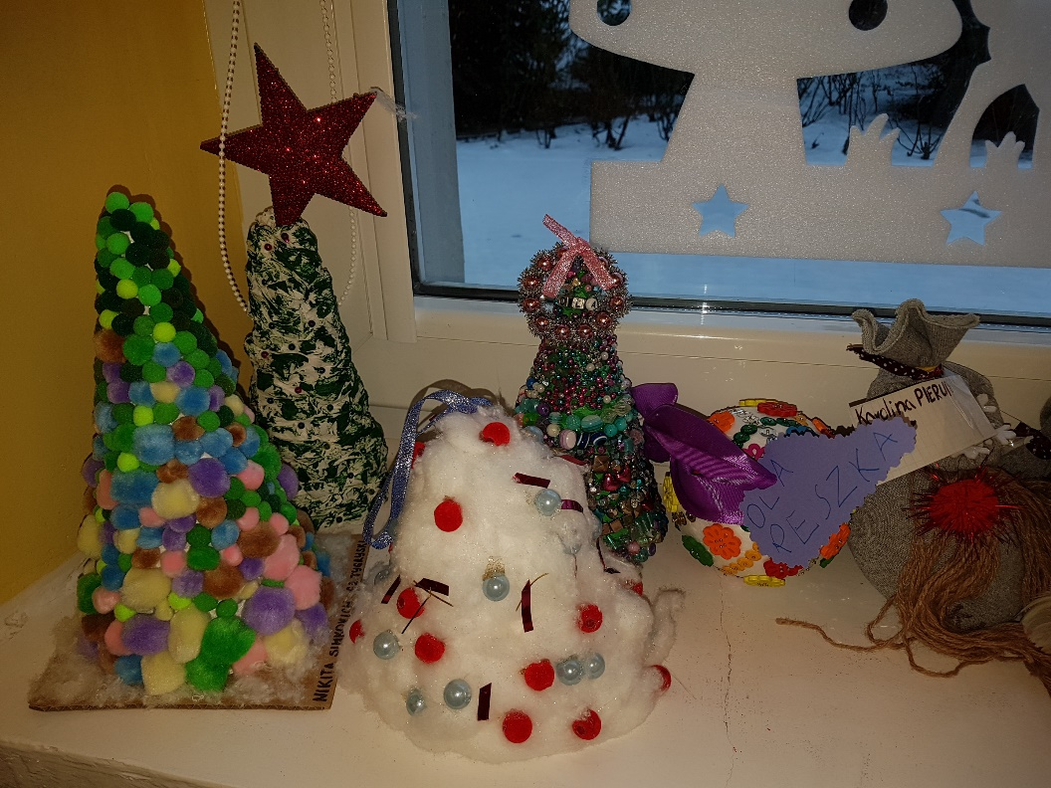
OZDOBY ŚWIĄTECZNE

Slide 28
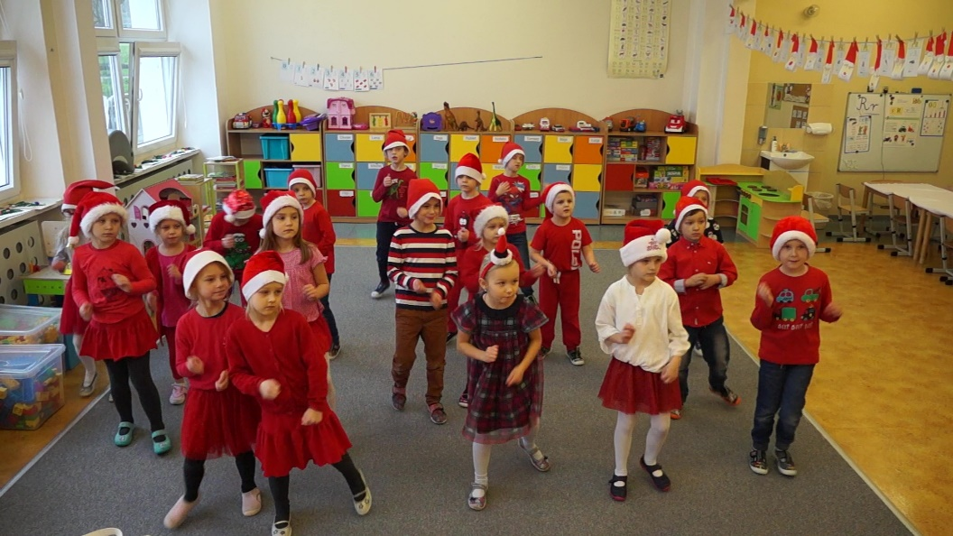
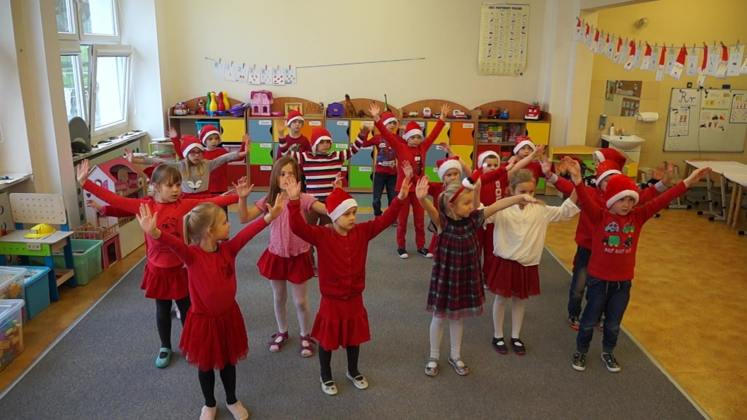
ŚWIĄTECZNY WYSTĘP

Slide 29
DZIĘKUJEMY !

